Slide 1


Název školy | ZÁKLADNÍ ŠKOLA, JIČÍN, HUSOVA 170
Číslo projektu | CZ.1.07/1.4.00/21.2862
Číslo a název klíčové aktivity | 3.2 Inovace a zkvalitnění výuky prostřednictvím ICT
Název DUM: VY_32_INOVACE_XVII_2_15_Jaroslav Uhlíř a Zdeněk Svěrák
Šablona číslo: XVII Sada číslo: 2 Pořadové číslo DUM: 15
Autor: Mgr. Zuzana Pácaltová

Slide 2
Anotace: Seznámení s životem a tvorbou Jaroslava Uhlíře a Zdeňka Svěráka.
Očekávaný výstup: Žák zná základní údaje o životě a tvorbě Jaroslava Uhlíře a Zdeňka Svěráka.
Druh učebního materiálu: prezentace
Typická věková skupina: 9 – 11 let
Klíčová slova: Jaroslav Uhlíř, Zdeněk Svěrák
Pomůcky a materiál: interaktivní tabule
Potřebný čas pro výuku DUM: 20 minut
Metodické zhodnocení a popis práce s digitálním učebním materiálem: Žáci sledují prezentaci a podrobnější výklad učitele mohou doplnit vlastními poznatky o Jaroslavu Uhlířovi a Zdeňku Svěrákovi.

Slide 3
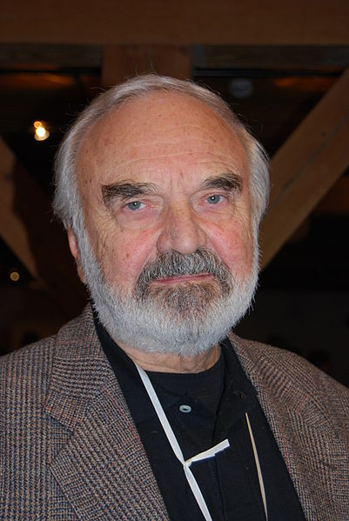
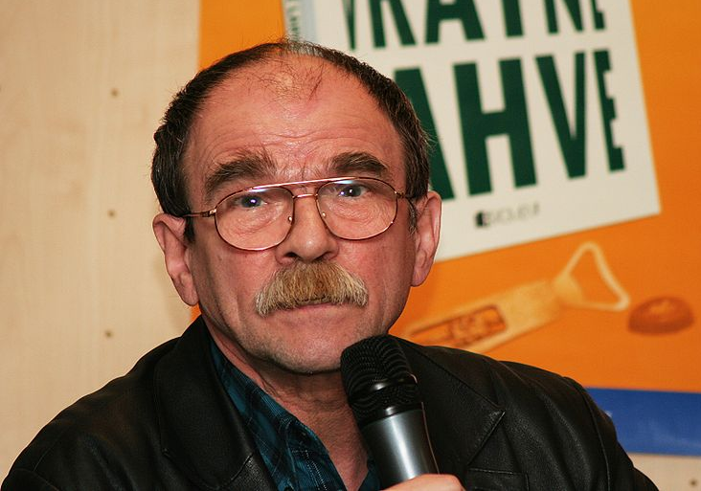
Jaroslav Uhlíř
Zdeněk Svěrák

Slide 4
Jaroslav Uhlíř
* 14. září 1945 v Praze, údajně na schodišti mezi prvním a druhým patrem
Skladatel populární a filmové hudby, herec, zpěvák, komik, klavírista, moderátor.

Slide 5
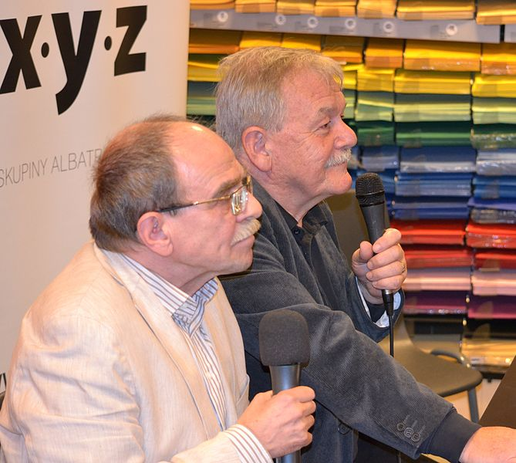
Jaroslav Uhlíř
Pracoval v Československém rozhlasu jako skladatel.
Tam se seznámil se Zdeňkem Svěrákem.
Vystupoval s Karlem Šípem v pořadu Hitšaráda.

Slide 6
Jaroslav Uhlíř
Se Zdeňkem Svěrákem pracovali na hudební tvorbě pro děti v televizním seriálu Hodina zpěvu.
Složil hudbu k textům Zdeňka Svěráka:
Není nutno, Holubí dům, Severní vítr, Dělání, Mravenčí ukolébavka, Trpasličí svatba, Září, Voda, voděnka, Statistika, Chválím tě, Země má

Slide 7
Jaroslav Uhlíř
Složil hudbu k filmům: Lotrando a Zubejda, S čerty nejsou žerty, Královna Koloběžka, Princové jsou na draka, Ať žijí duchové!, Vrchní, prchni!
V současné době hraje dětská představení z cyklu Hodina zpěvu a jako host účinkuje na mnoha hudebních festivalech a koncertech.

Slide 8
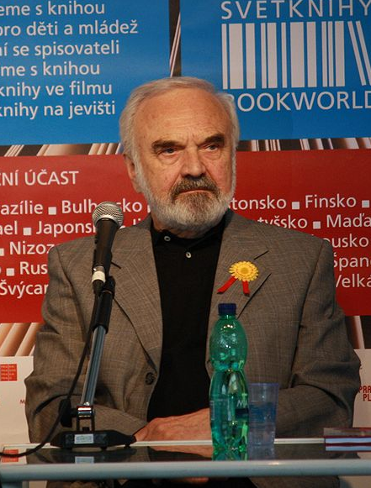
Zdeněk svěrák
* 28. března 1936 v Praze
Český humorista, dramatik, scénárista, textař, herec.

Slide 9
Zdeněk svěrák
Vystudoval pedagogickou školu (český jazyk a literatura) a působil jako učitel.
Pracoval v Československém rozhlasu.
Hrál ve filmech Kolja, Obecná škola, Vesničko má, středisková, Kuky se vrací (hlas kapitána Hergota).
K filmu Kolja napsal scénář. Tento film získal Oscara (cena Americké filmové akademie) za nejlepší zahraniční film roku 1996.

Slide 10
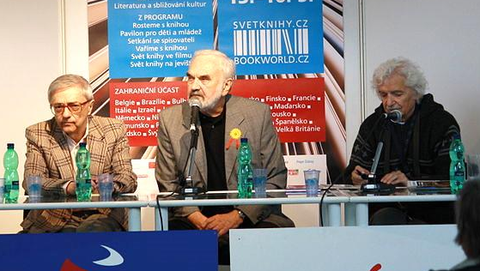
Zdeněk svěrák
Spolupracoval s Ladislavem Smoljakem.
Založili Divadlo Járy Cimrmana – fiktivního českého génia.

Slide 11
Zdeněk svěrák
Knihy pro děti: Jaké je to asi v Čudu Radovanovy radovánky Mám v hlavě myš Lenku Když se zamiluje kůň Tatínku, ta se ti povedla
Texty písní:
Není nutno, Holubí dům, Severní vítr, Dělání, Mravenčí ukolébavka, Trpasličí svatba, Září, Voda, voděnka, Statistika, Chválím tě, Země má

Slide 12
Zdroje: http://commons.wikimedia.org/wiki/File:Jaroslav_Uhlir.jpg http://commons.wikimedia.org/wiki/File:Zden%C4%9Bk_Sv%C4%9Br%C3%A1k_(2).jpg http://commons.wikimedia.org/wiki/File:Uhl%C3%AD%C5%99_%C5%A0%C3%ADp_2012.JPG http://commons.wikimedia.org/wiki/File:Zden%C4%9Bk_Sv%C4%9Br%C3%A1k_na_Sv%C4%9Btu_knihy_2010.JPG

